Slide 1
Penerapan matriks diagonal pada sistem persamaan diferensial

Slide 2
KELOMPOK 7
1. Muhammad Awiza Ansyar (M0520051)
2. Muhammad Fahlevi R (M0520053)
3. Muhammad Rafdi (M0520057

Slide 3
01
Persamaan Diferensial
02
Diagonalisasi Matriks
03
Penerapan Diagonalisasi Matriks dalam Sistem Persamaan Diferensial

Slide 4
Persamaan Diferensial

Slide 5
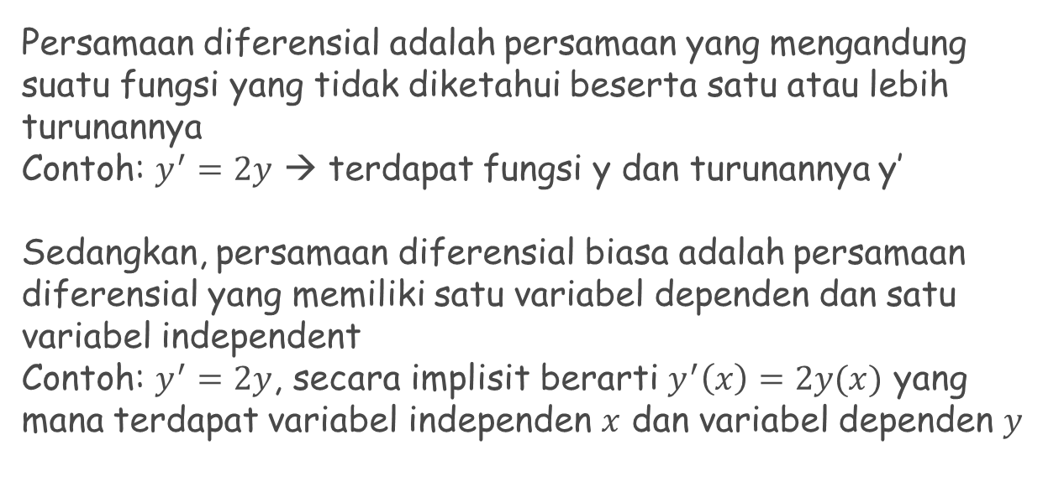
Persamaan diferensial biasa (PDB)

Slide 6
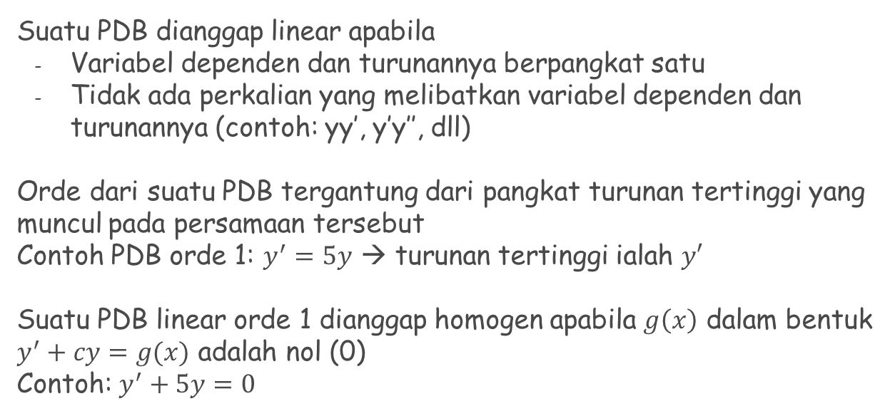
PDB linear homogen orde 1

Slide 7
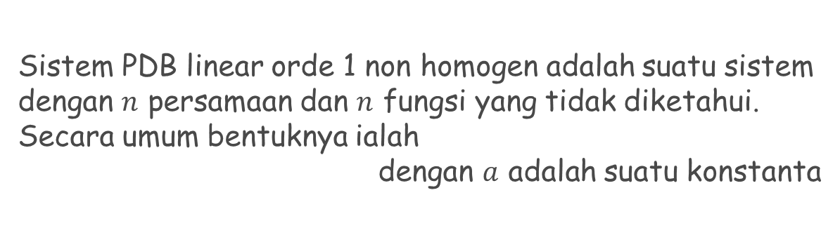
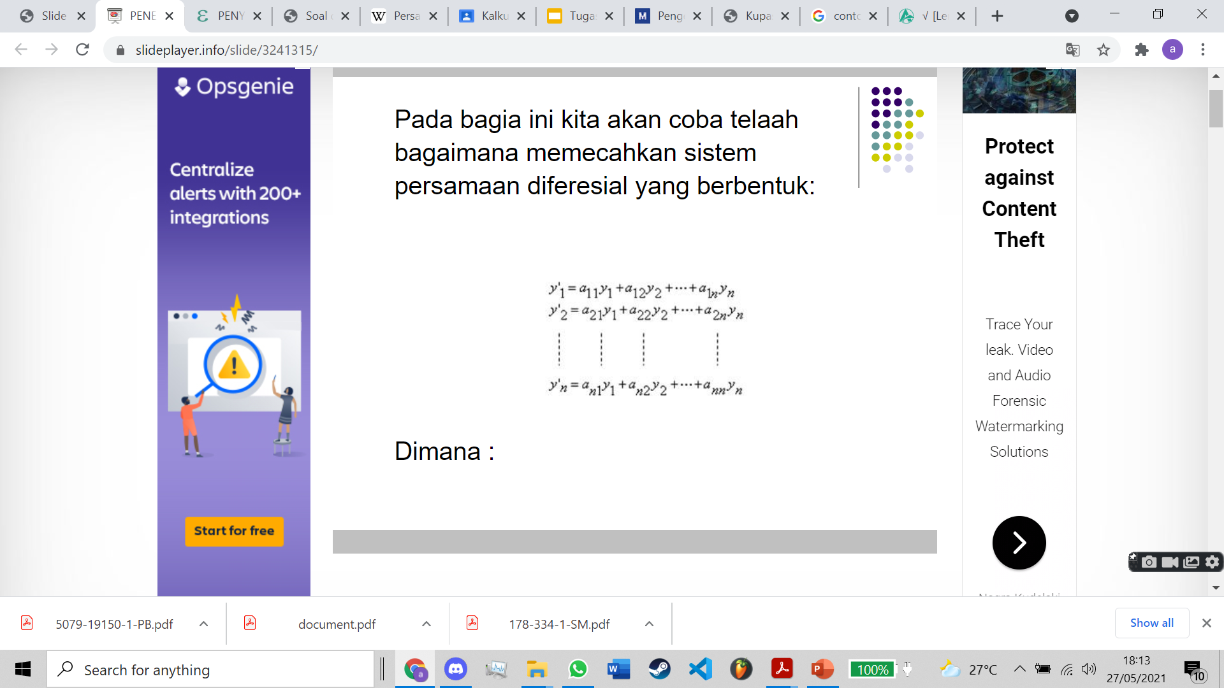
Sistem PDB linear orde 1 homogen

Slide 8
Diagonalisasi Matriks

Slide 9
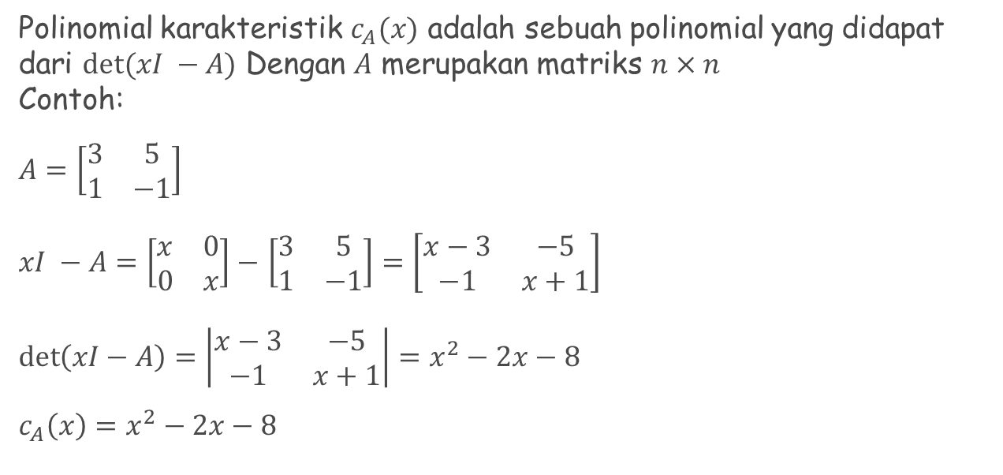
Polinomial Karakteristik

Slide 10
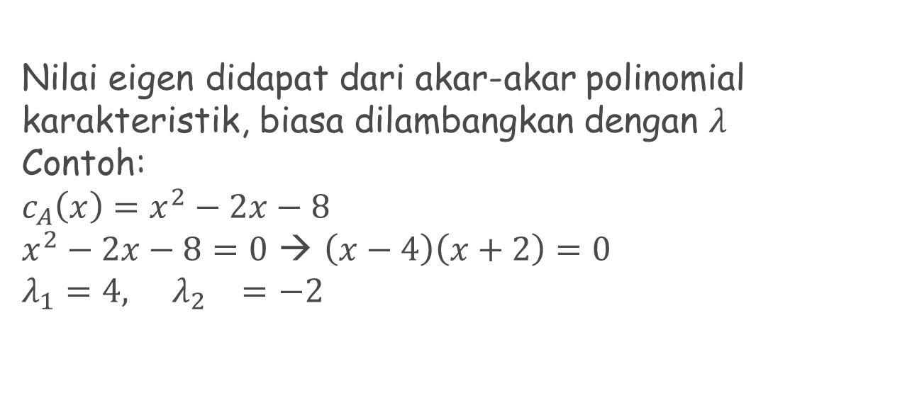
Nilai eigen (eigenvalue)

Slide 11
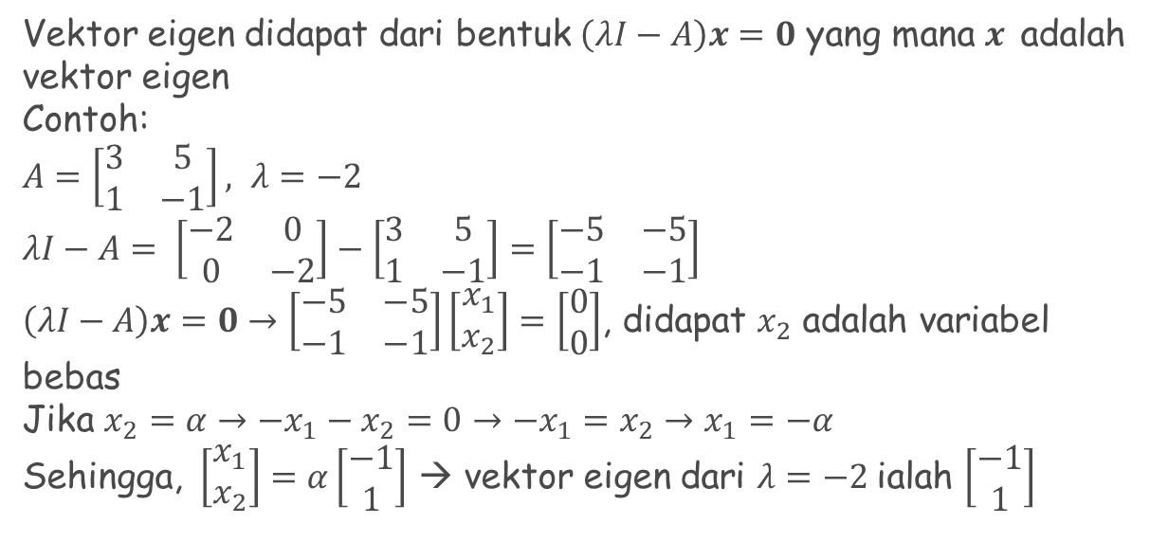
Vektor eigen (eigenvector)

Slide 12
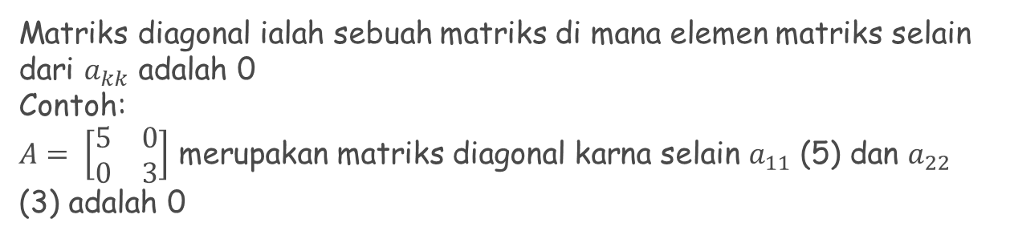
Matriks diagonal

Slide 13
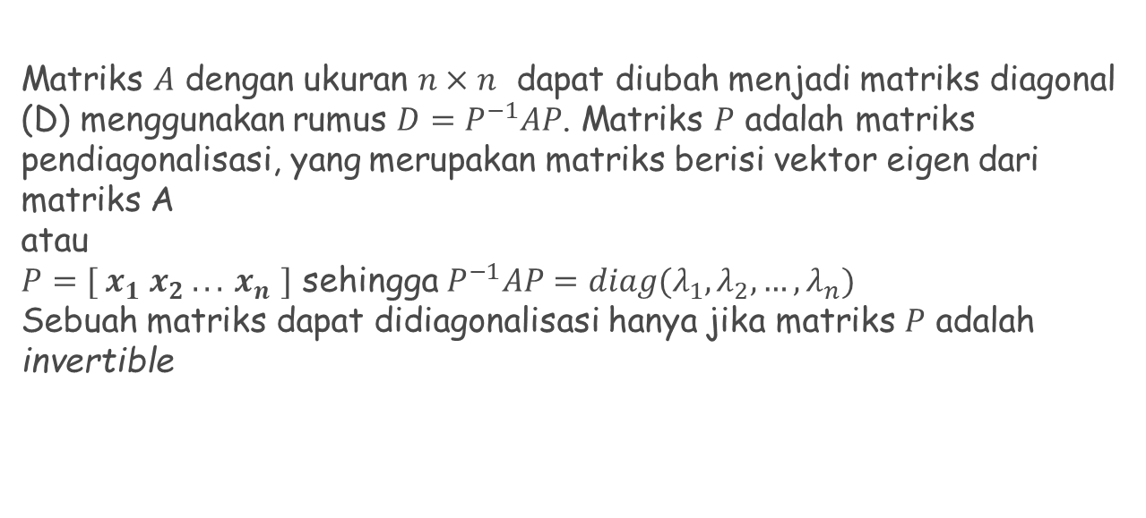
Matriks pendiagonalisasi (diagonalizing matrix)

Slide 14
Penerapan Diagonalisasi Matriks dalam Sistem Persamaan Diferensial

Slide 15
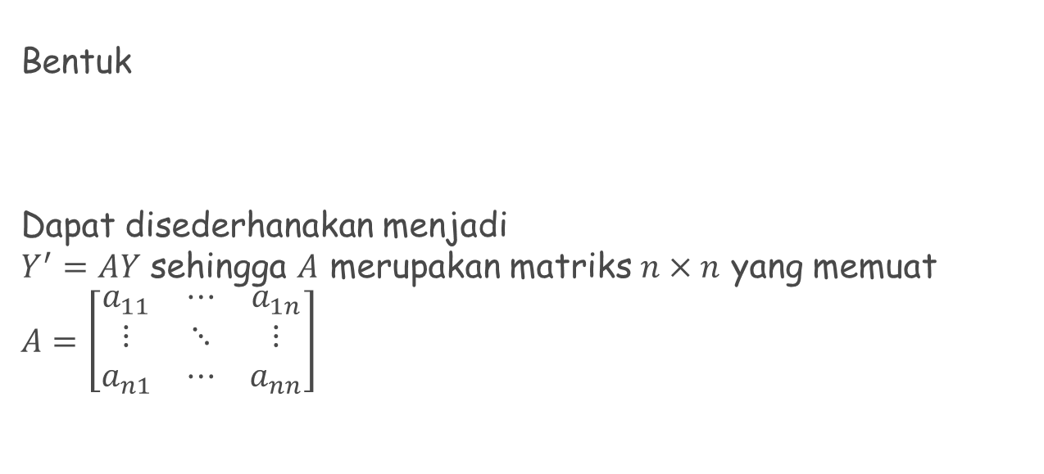

Slide 16
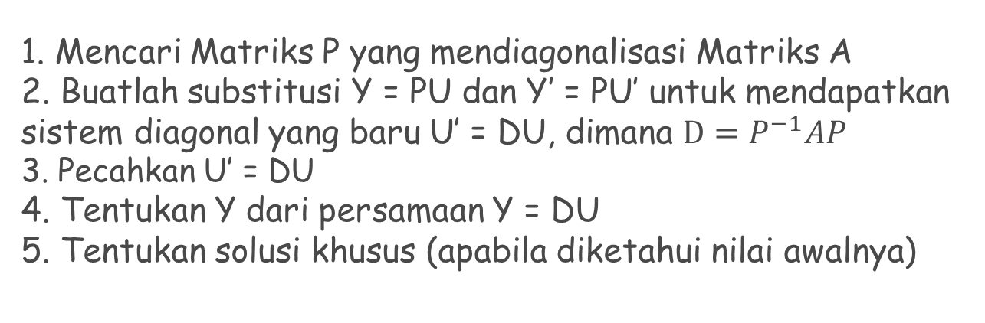
Langkah-langkah penyelesaian

Slide 17
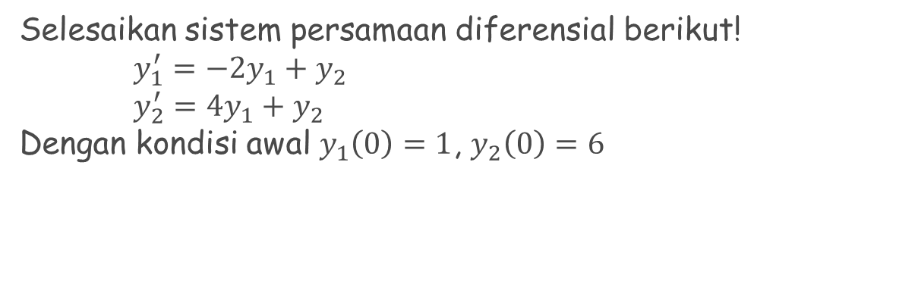
Contoh soal

Slide 18
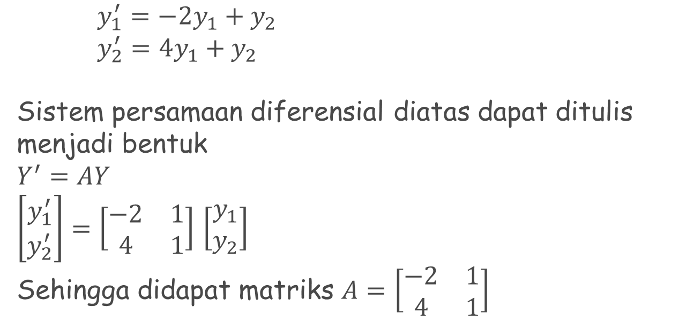

Slide 19
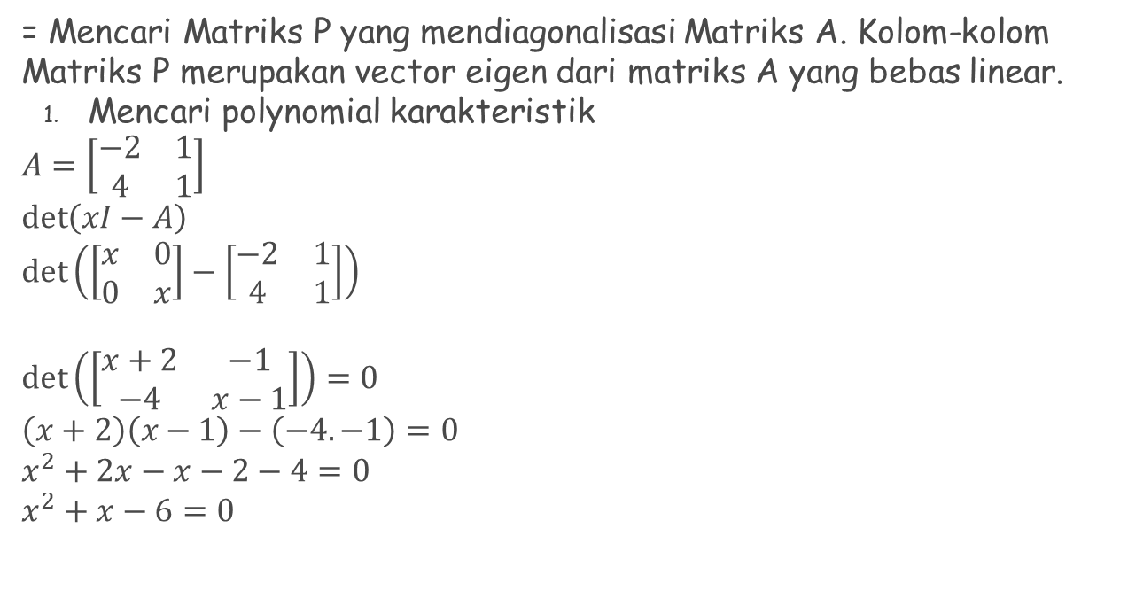
Langkah 1

Slide 20
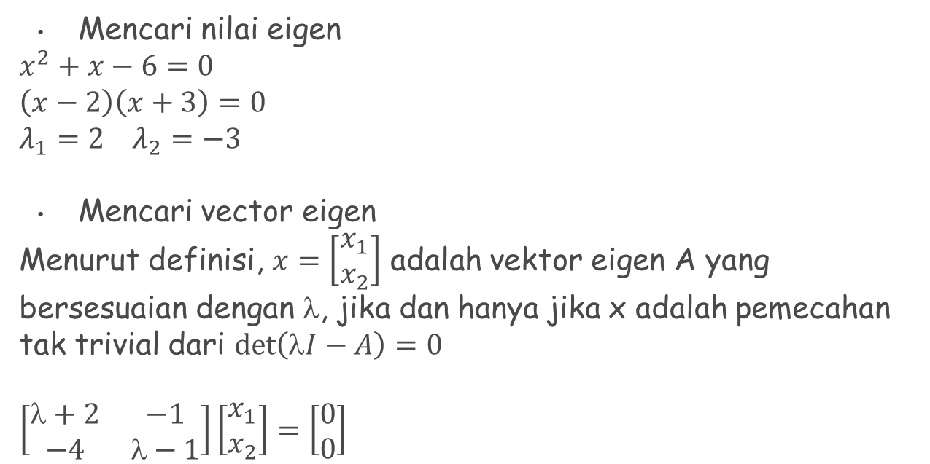
Nilai Eigen

Slide 21
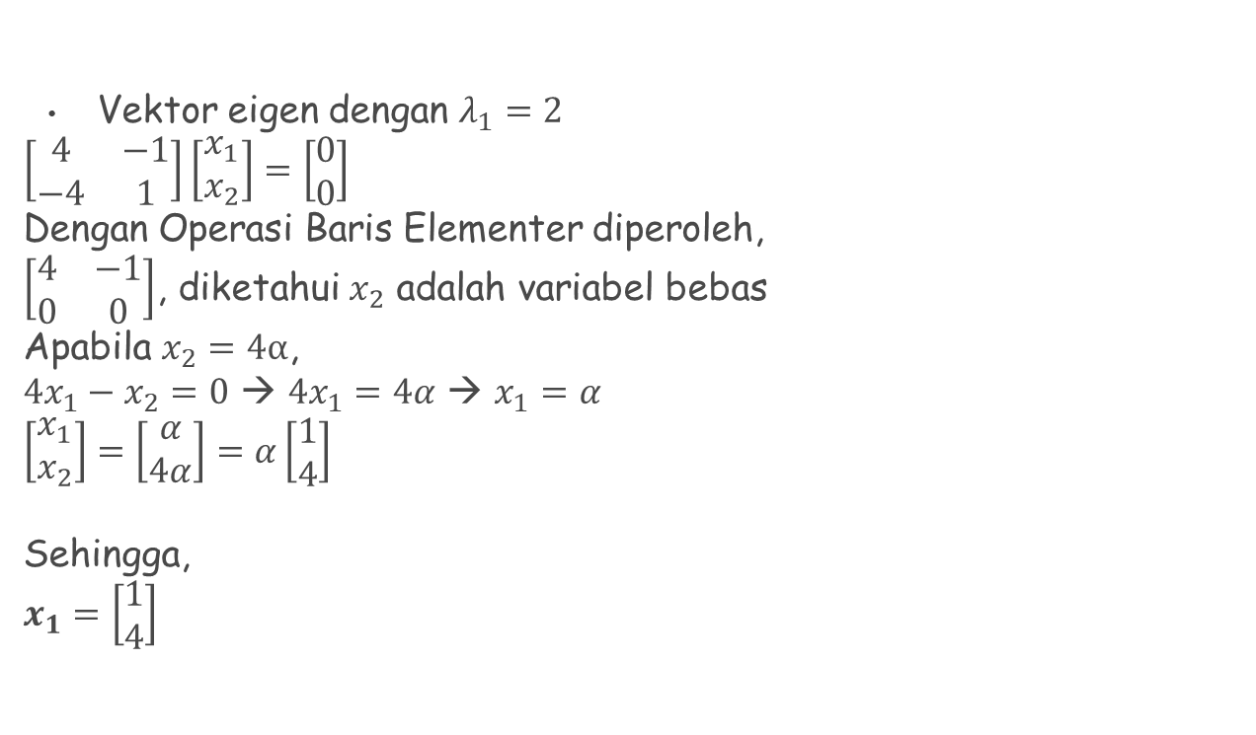

Slide 22
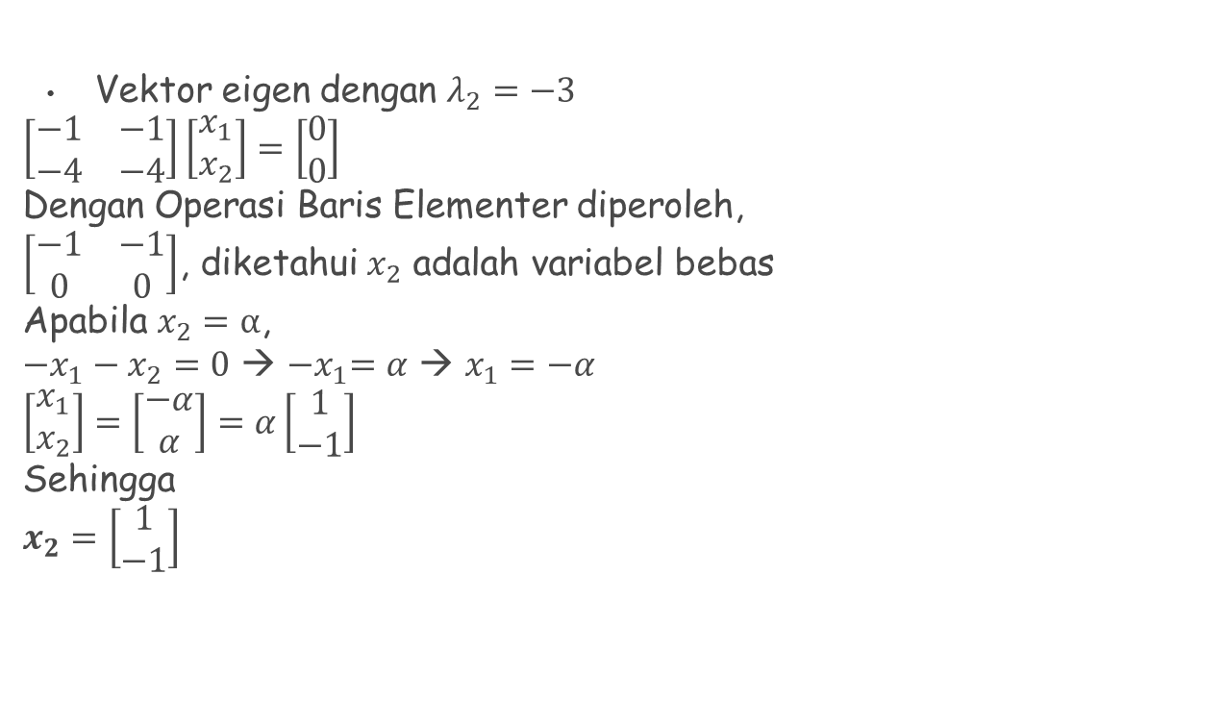

Slide 23
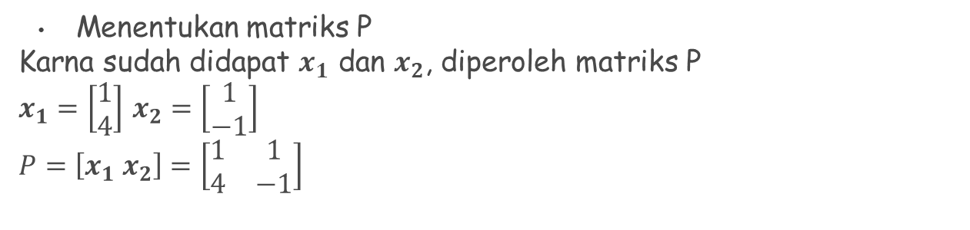

Slide 24
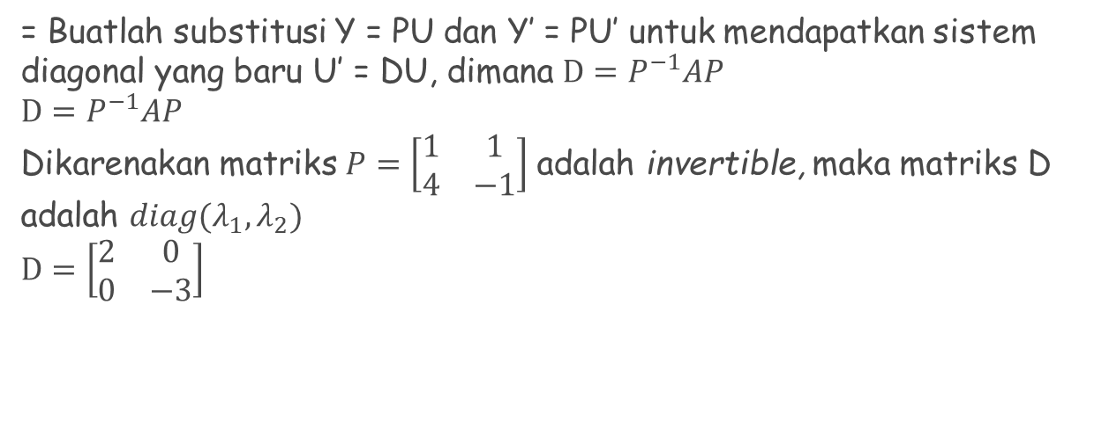
Langkah 2

Slide 25
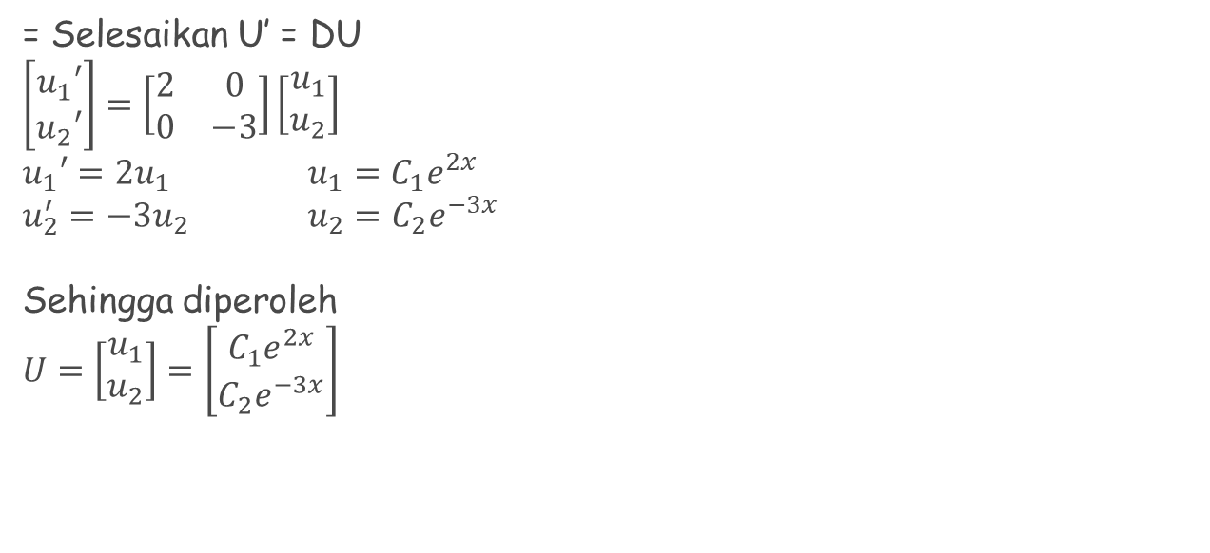

Langkah 3

Slide 26
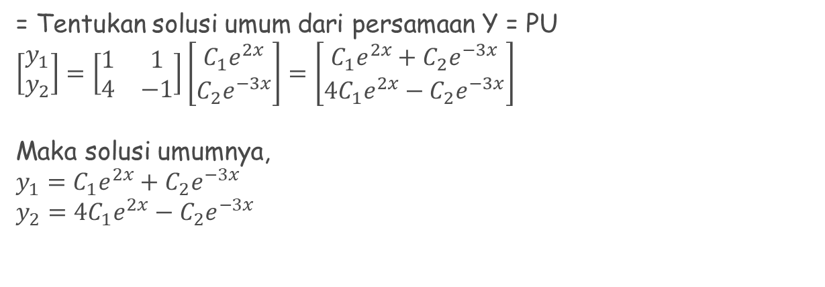
Langkah 4

Slide 27
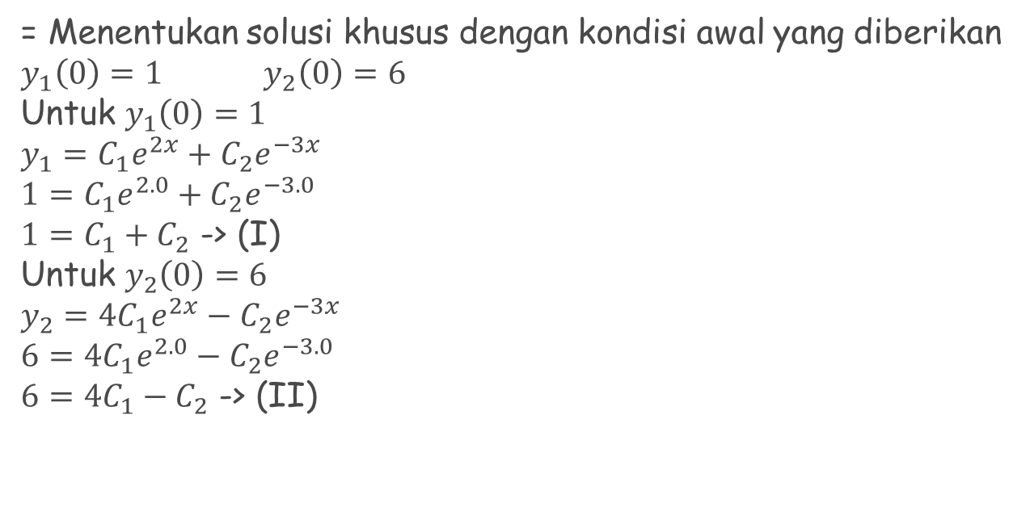
Langkah 5

Slide 28
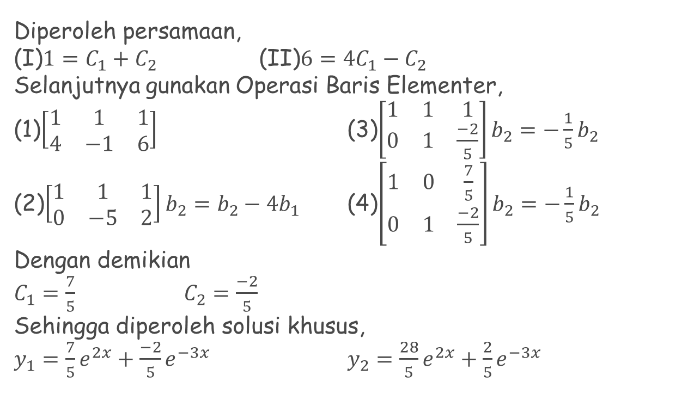

Slide 29
Kesimpulan
Sistem persamaan diferensial (SPD) merupakan kumpulan persamaan diferensial yang saling berhubungan. SPD dapat diubah dalam bentuk matriks sehingga terdapat pula penyelesaian SPD menggunakan pendekatan Aljabar Linear, khususnya Diagonalisasi Matriks
Penyelesaian tersebut adalah dengan cara mencari bentuk matriks diagonal dari matriks A yang berisi konstanta-konstanta dari SPD, lalu dicari bentuk Y dari persamaan Y = DU

Slide 30
Referensi
https://slideplayer.info/slide/3241315/
https://ejournal.unisba.ac.id/index.php/matematika/article/download/5079/2968#:~:text=Persamaan%20diferensial%20adalah%20persamaan%20yang,dari%20fungsi%20yang%20tidak%20diketahui.&text=Ada%20beragam%20metode%20yang%20bisa,eigen%20dan%20metode%20operator%20diferensial.

